Slide 1
31.3.2010
4.C

Slide 2
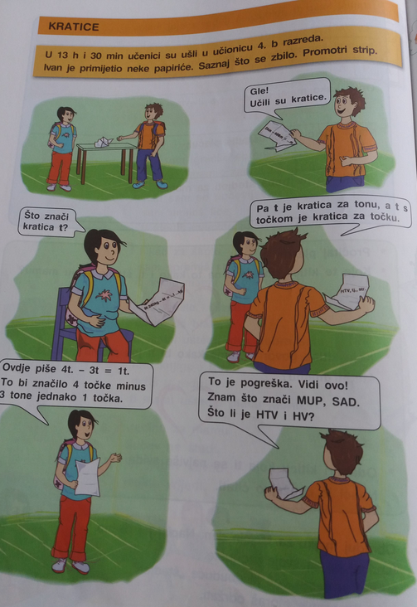

Slide 3
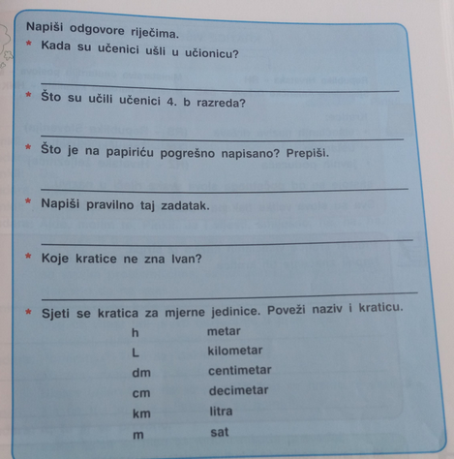
ODGOVORI NA PITANJA U BILJEŽNICU

Slide 4
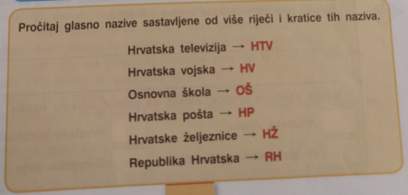
NAPIŠI DATUM, NASLOV ( KRATICE ) I PREPIŠI SA SLIKE U SVOJU BILJEŽNICU.

Slide 5
GLAZBENA KULTURA
POSLUŠAJ PJESMU Do, re, mi.
NAPIŠI NASLOV PJESME I STIH KOJI TI SE NAJVIŠE SVIĐA.
POSLUŠAJ:
R. Rogers: Do, re, mi iz mjuzikla Moje pjesme, moji snovi
Nakon slušanja upišite ime skladatelja i naziv skladbe u bilježnicu.
Pročitati bilješku o mjuziklu Moje pjesme, moji snovi.
NACRTAJ SVOJ SAN, ŠTO BI TI ŽELIO, ŠTO TE VESELI...

Slide 6
GLAZBENA KULTURA
PLAN PLOČE
DO, RE, MI
NAJVIŠE MI SE SVIĐA OVAJ STIH....
R.ROGERS: Moje pjesme, moji snovi

